Slide 1

Digital Portfolio
Команда
ОАО «ВеличавоЦифровой»

Slide 2

Проблема
Творческие люди не имеют простого, функционального и доступного сайта для размещения своих работ для наглядного показа всех своих умений, потенциальным клиентам.

Slide 3

Решение
Веб-сервис для размещения и просмотра портфолио в электронном варианте.

Slide 4
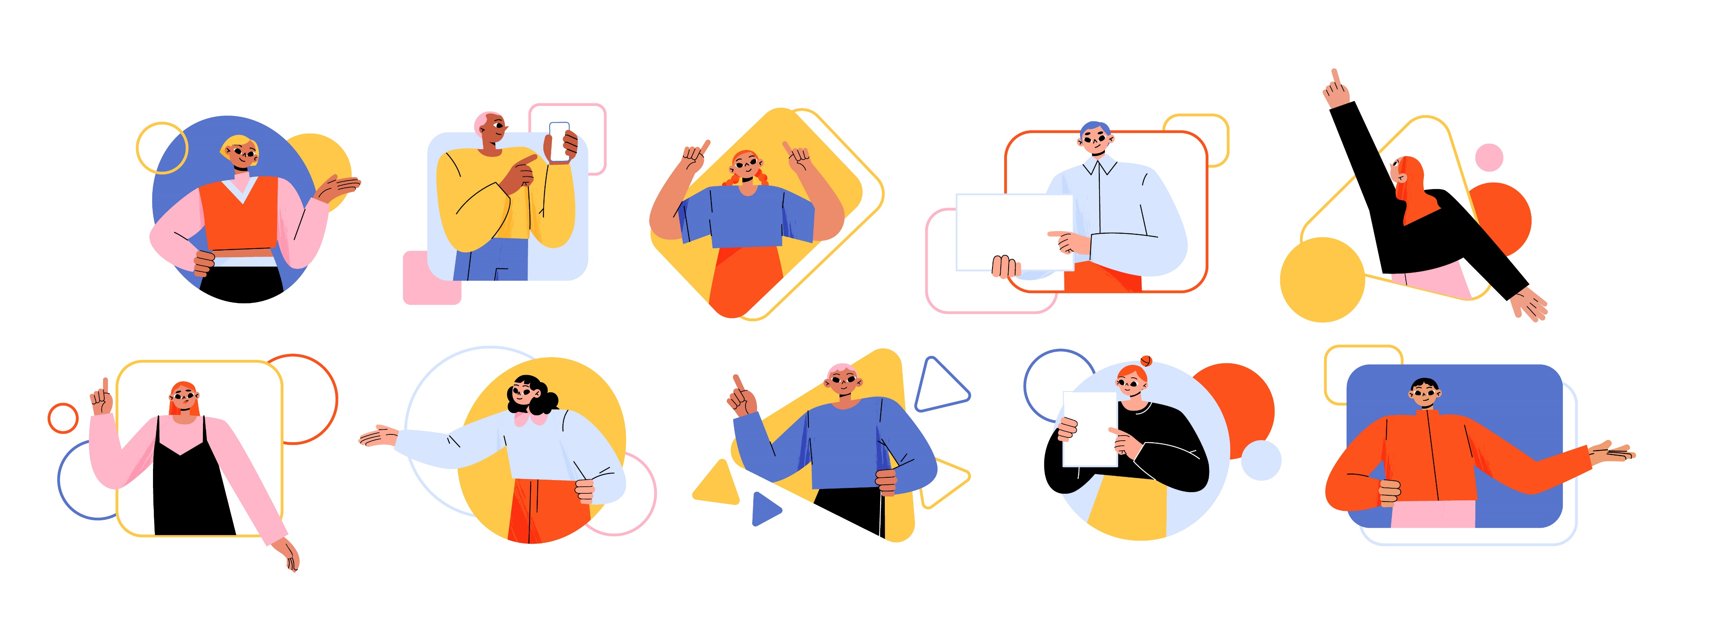

Целевая аудитория
Художники
Дизайнеры
Фотографы

Slide 5
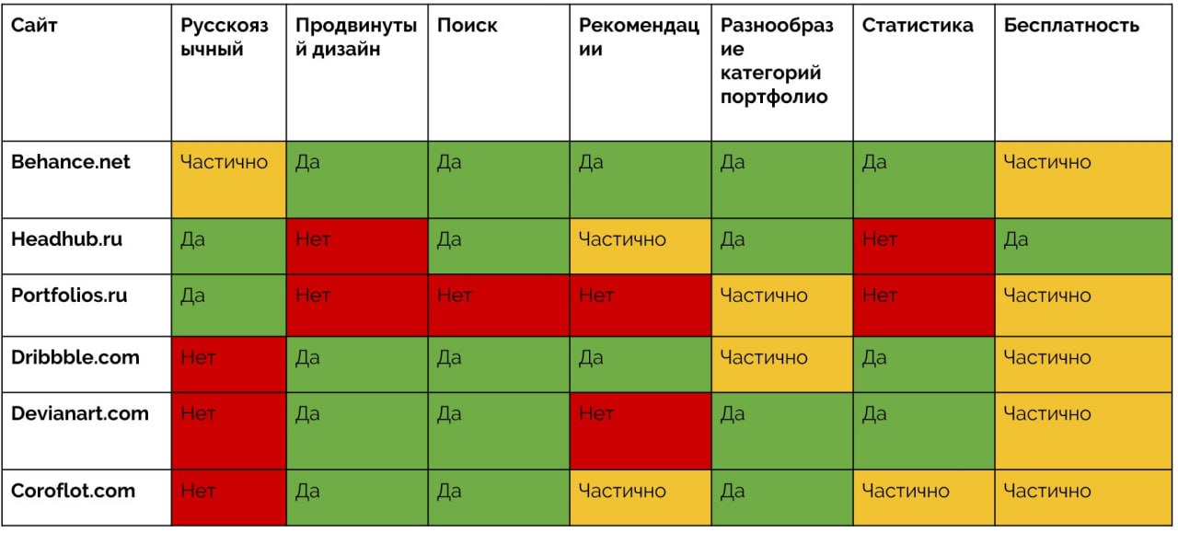
Аналоги

Slide 6
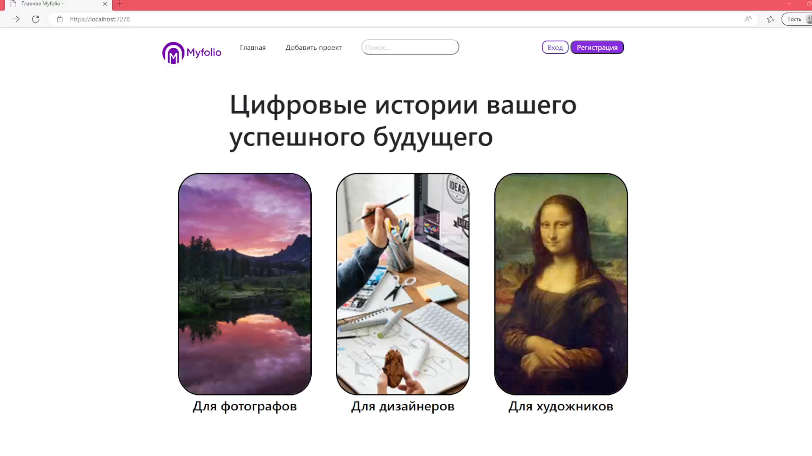
Регистрация

Slide 7
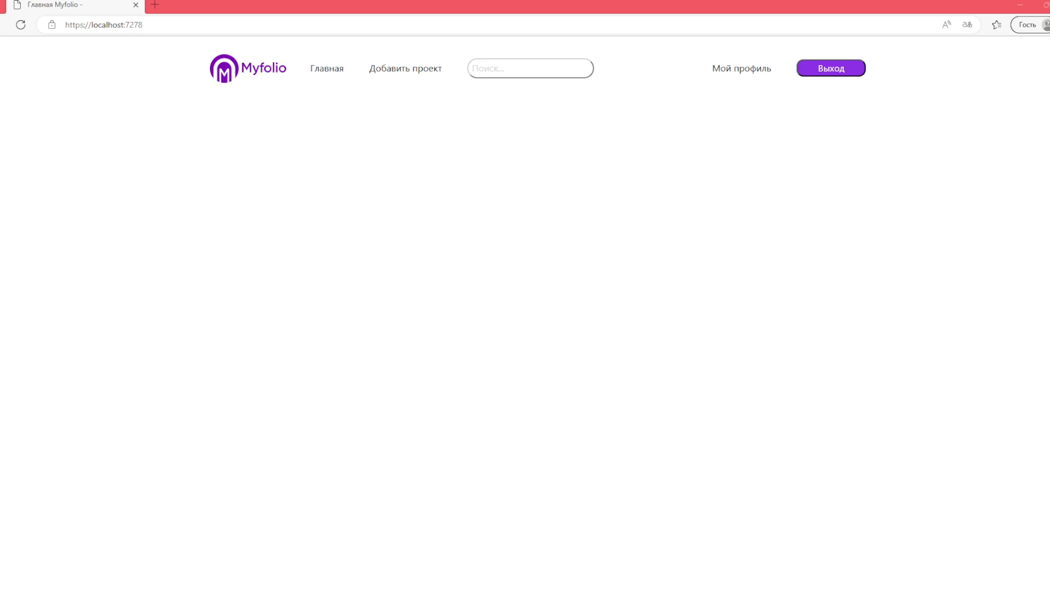
Вход

Slide 8
Личный кабинет

Slide 9
Добавление проектов

Slide 10
Поиск проектов

Slide 11
МВП: Идеальный продукт:
Функции:
Регистрация
Демонстрация работ пользователя
Поддержка нескольких форматов изображений
Поиск пользователей или их работ
Функции:
Максимальное разнообразие категорий портфолио
Продвинутый дизайн
Удобный поиск
Наличие статистики и рекомендаций

Slide 12
План работы:
Что сделали:
Регистрация
Демонстрация работ пользователя
Поддержка нескольких форматов изображений
Поиск пользователей или их работ
Что осталось доделать:
Максимальное разнообразие категорий портфолио
Продвинутый дизайн
Удобный поиск
Наличие статистики и рекомендаций

Slide 13

Выводы
Для успешного веб-сервиса с портфолио в первую очередь нам необходимо обеспечить:
Максимальное разнообразие категорий портфолио
Продвинутый дизайн
Удобный поиск
Наличие статистики и рекомендаций
Бесплатное пользование сервисом
Именно максимальное разнообразие категорий портфолио должно стать нашей главной отличительной чертой, поэтому мы и выбрали такую широкую целевую аудиторию.

Slide 14




Стек технологий

Slide 15





ОАО «ВеличавоЦифровой»”
Тимлид: Сибгатуллин Ильнур Русланович
Аналитик: Баталов Кирилл Дмитриевич
Дизайнер: Корепин Степан Дмитриевич
Разработчик: Потемкин Сергей Анатольевич

